Slide 1

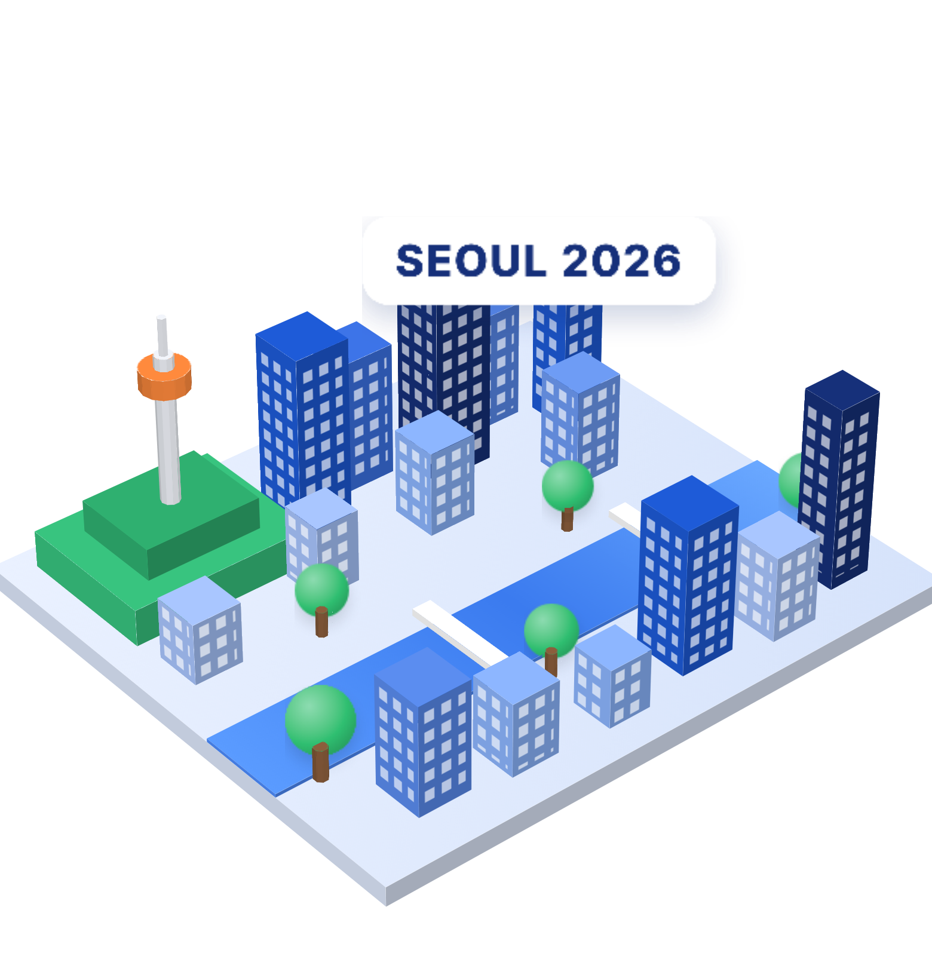
2026 서울 시정 한눈에 보기
2026 서울,
이렇게 달라집니다
교통 · 건강 · 돌봄 · AI 행정까지
시민이 꼭 알아야 할 서울 시정 핵심을 쉽게 정리했습니다.
01 / 20
Notes:
안녕하세요. 지금부터 2026년, 서울이 시민 여러분의 생활을 어떻게 바꾸고 있는지 한눈에 살펴보겠습니다. 버스와 지하철 같은 교통부터 건강, 돌봄, 그리고 AI로 일하는 서울시의 모습까지, 꼭 필요한 내용만 쉽고 간단하게 정리했습니다. 함께 보시죠.

Slide 2
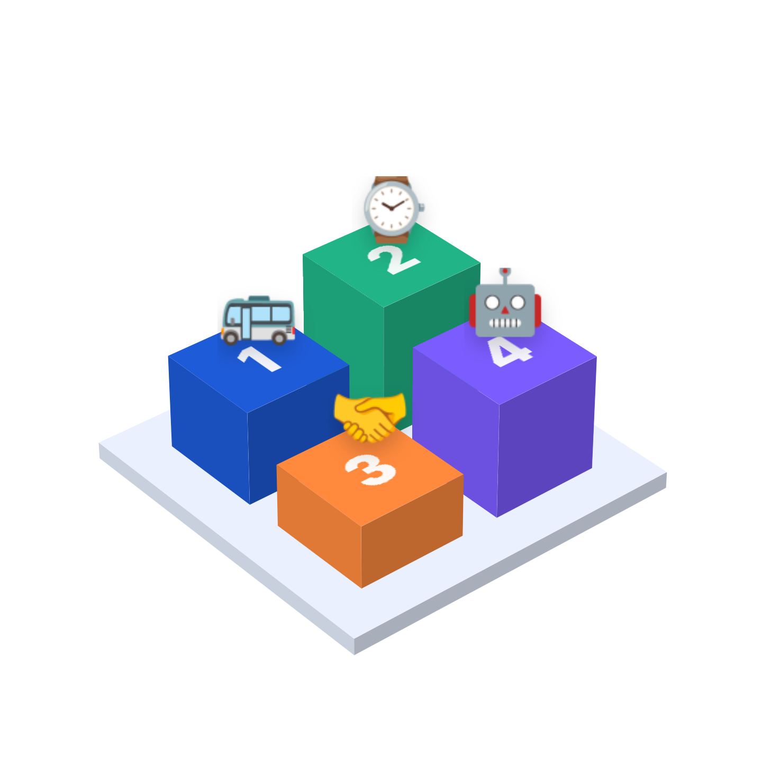
오늘의 이야기
네 가지 테마로
서울을 만나요
🚌 이동이 편한 서울
⌚ 건강이 쌓이는 서울
🤝 함께 돌보고 배우는 서울
🤖 AI로 일하는 서울
02 / 20
Notes:
오늘 이야기는 네 가지 테마로 나누어 보았습니다. 첫째, 출퇴근길이 편해지는 이동 이야기. 둘째, 걷기만 해도 건강이 쌓이는 건강 이야기. 셋째, 아이와 어르신, 이웃을 함께 돌보고 배우는 이야기. 그리고 마지막으로, AI로 더 빠르고 똑똑하게 일하는 서울시의 이야기입니다.

Slide 3
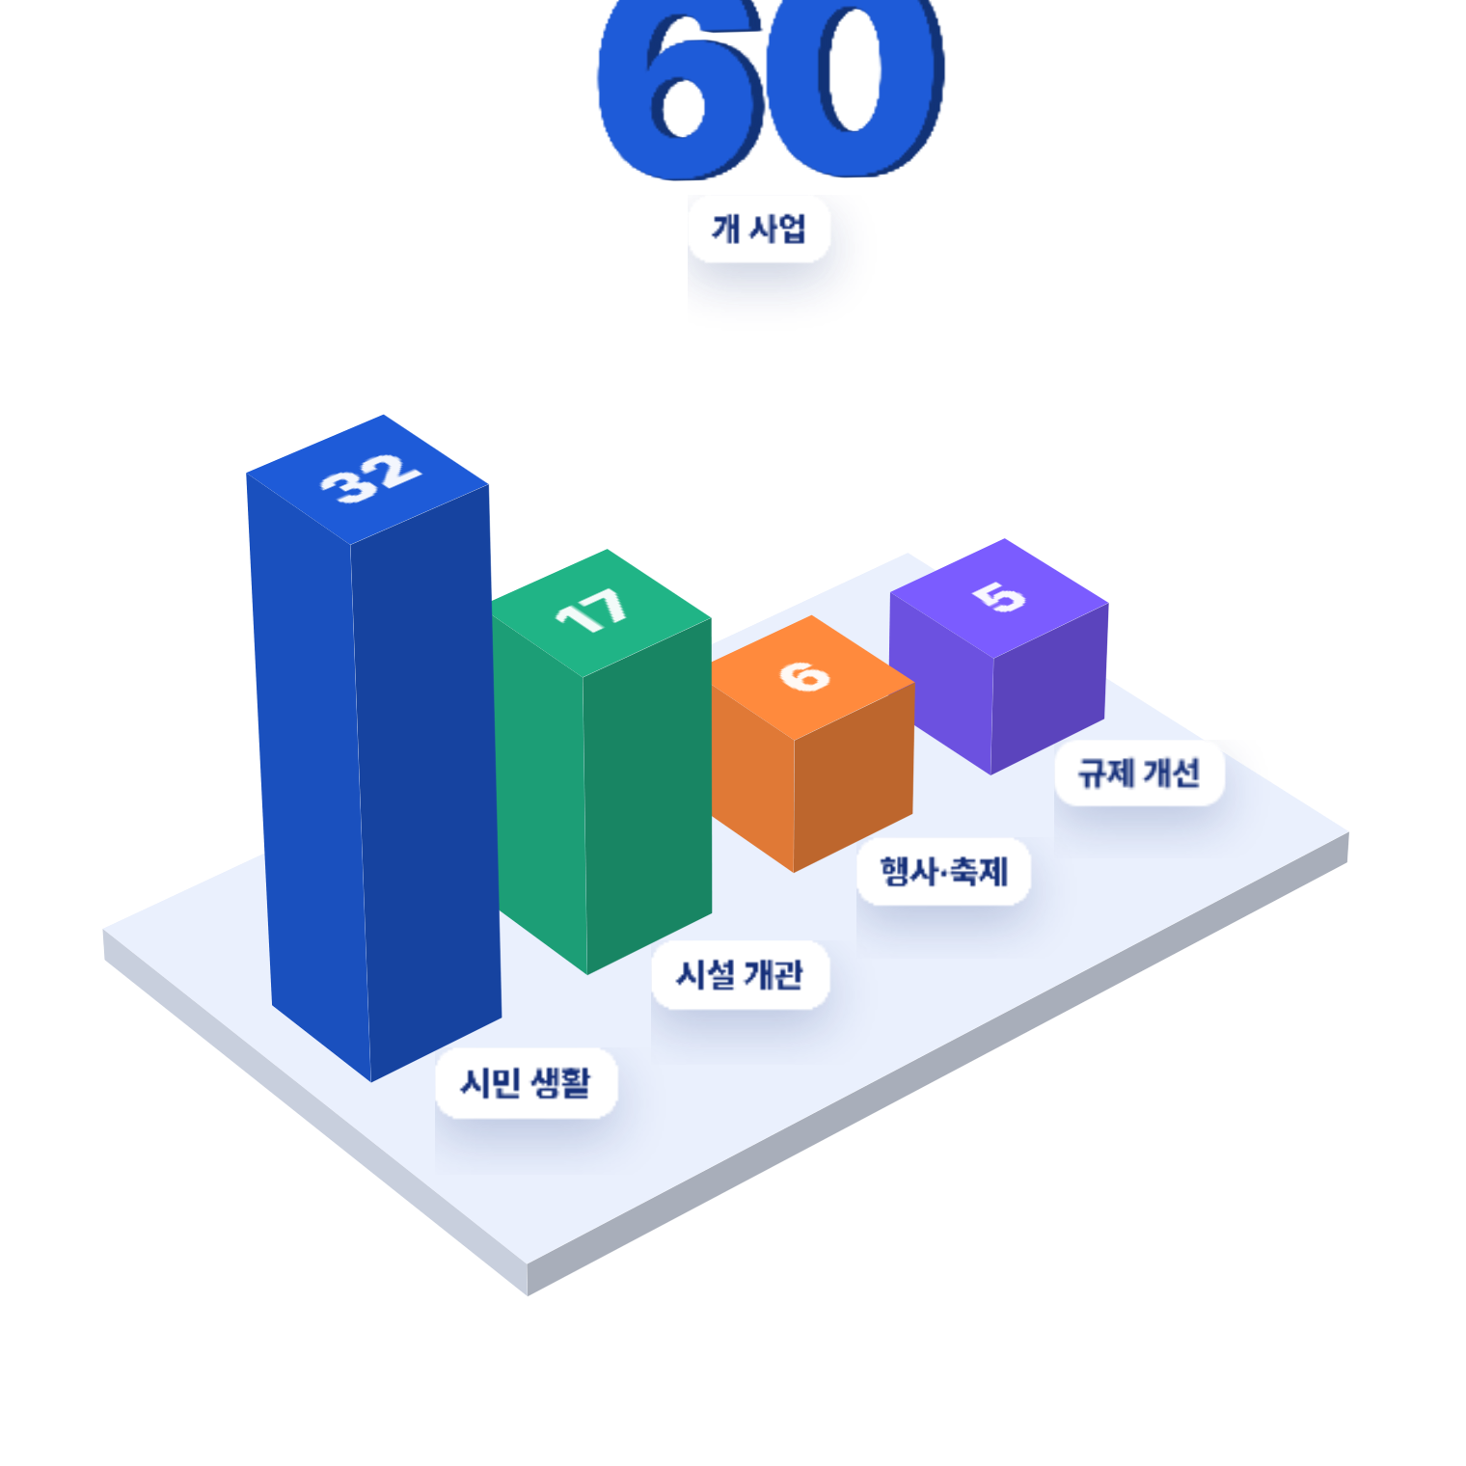
달라지는 서울 생활
60가지 변화를
한 권에 담았습니다
서울시는 새로 시작하거나 바뀌는 사업을 모아 『달라지는 서울 생활』을 펴냅니다.
2026 하반기판: 시민 생활 · 시설 개관 · 행사 · 규제 개선 등 60개 사업
서울시 누리집(seoul.go.kr)에서 전자책으로 누구나 확인
03 / 20
Notes:
서울시는 해마다 새로 시작하거나 달라지는 사업을 한 권으로 모아 '달라지는 서울 생활'을 펴냅니다. 2026년 하반기판에는 시민 생활, 시설 개관, 행사와 축제, 규제 개선까지 모두 60개 사업이 담겼습니다. 전체 내용은 서울시 누리집에서 전자책으로 누구나 볼 수 있습니다. 오늘은 그중에서 시민 여러분이 가장 크게 느끼실 변화들을 골라 소개해 드립니다.

Slide 4
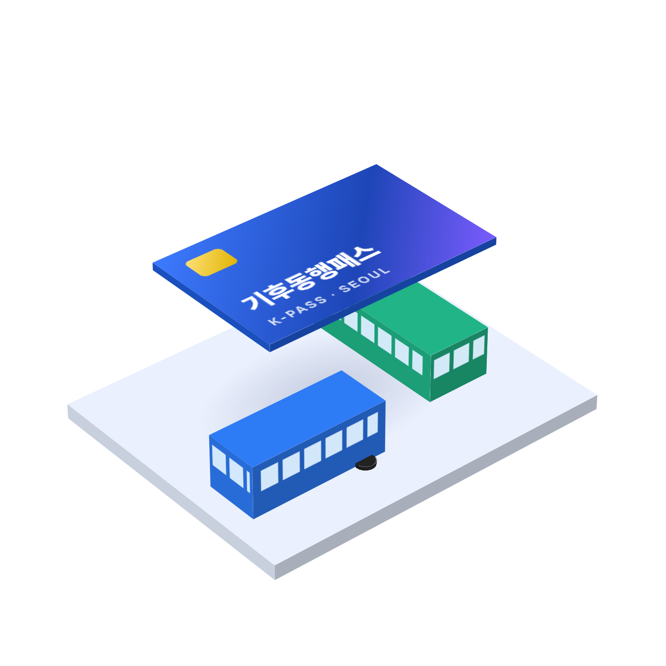
🚌 이동이 편한 서울
이동이 편한 서울 ①
9월 1일부터
'기후동행패스'
정부 '모두의카드(K-패스)'에 서울시만의 혜택을 더한 대중교통 할인입니다.
정률형 · 정액형 중 더 유리한 방식이 자동 적용
이미 K-패스를 쓰고 있다면 새 카드 없이 서울시 혜택 적용
처음이라면: 제휴 카드 발급 → K-패스 앱 등록 → 서울시민 인증
9.1
출범
기후동행카드 → 기후동행패스
04 / 20
Notes:
먼저 교통입니다. 9월 1일부터 기후동행카드가 '기후동행패스'로 새롭게 바뀌었습니다. 정부의 모두의카드, 즉 K-패스에 서울시만의 혜택을 더한 방식인데요. 정률형과 정액형 가운데 더 유리한 쪽이 자동으로 적용되니 따로 계산하실 필요가 없습니다. 이미 K-패스를 쓰고 계신다면 새 카드 없이 서울시 혜택을 받으실 수 있고, 처음이라면 제휴 카드를 발급받아 앱에 등록한 뒤 서울시민 인증만 하시면 됩니다.

Slide 5
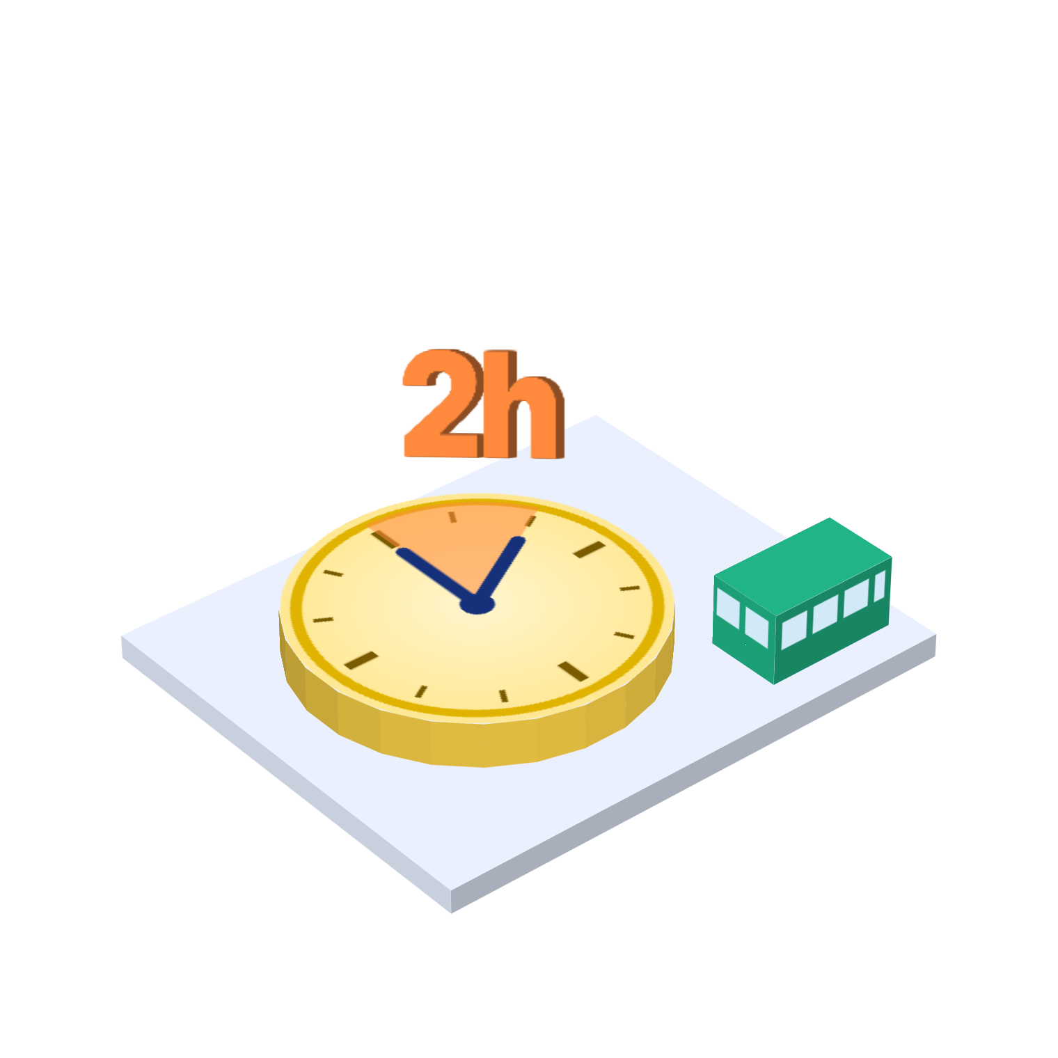
🚌 이동이 편한 서울
이동이 편한 서울 ②
마을버스,
기본요금으로 최대 2시간
7월부터 마을버스 탑승 후 최대 이용 가능 시간이 두 배로 늘었습니다.
기존 1시간 → 최대 2시간
동네 볼일을 보고 돌아올 때도 부담 없이
1h → 2h
마을버스 최대 이용 가능 시간
05 / 20
Notes:
동네 구석구석을 다니는 마을버스도 달라졌습니다. 7월부터 마을버스를 탄 뒤 기본요금으로 이용할 수 있는 최대 시간이 1시간에서 2시간으로 두 배 늘었습니다. 시장이나 병원에 들렀다가 돌아오는 길에도 요금 걱정을 한결 덜 수 있게 된 것이죠.

Slide 6
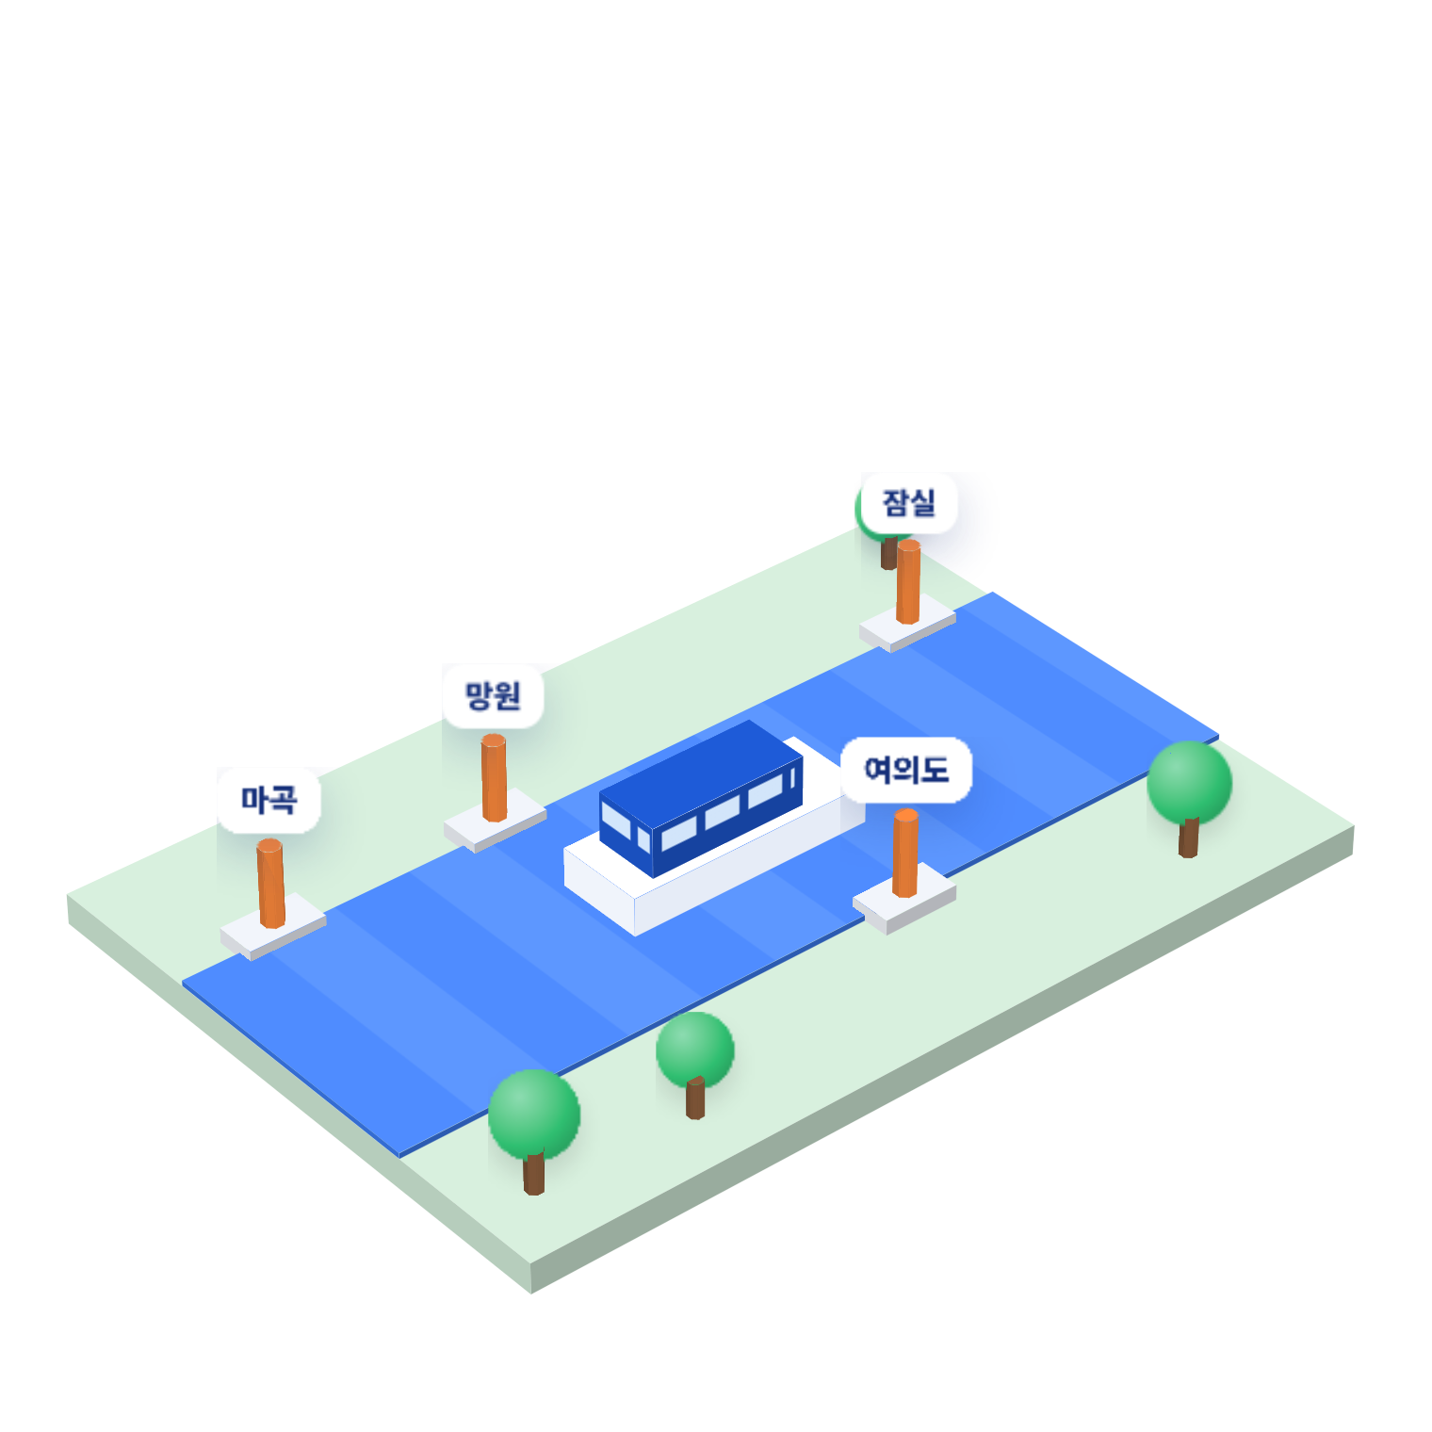
🚌 이동이 편한 서울
이동이 편한 서울 ③
강 위로 출근하는
한강버스
막히지 않는 한강 물길을 대중교통으로 이용합니다.
서부(마곡 · 망원 · 여의도) ↔ 동부(여의도 ~ 잠실 방향), 여의도에서 환승
평일 기본요금 3,000원 (주말 요금 조정은 논의 중)
배차 15분 단축, 선착장 12곳 · 선박 18척으로 확대 추진
15분
배차 목표
운항 1주년 개선 계획
06 / 20
Notes:
이번에는 한강 위를 달리는 대중교통, 한강버스입니다. 서쪽으로는 마곡과 망원, 여의도를 잇고, 동쪽으로는 여의도에서 잠실 방향으로 운항하며 여의도에서 갈아탈 수 있습니다. 평일 기본요금은 3천 원이고, 서울시는 배차 간격을 15분 수준으로 줄이고 선착장과 선박을 늘려 더 자주, 더 편하게 탈 수 있도록 준비하고 있습니다. 요금과 시간표는 바뀔 수 있으니 타시기 전에 꼭 확인해 주세요.

Slide 7

🚌 이동이 편한 서울
이동이 편한 서울 ④
새벽을 여는 시민 곁에,
새벽동행 자율주행버스
첫차보다 먼저 일터로 향하는 시민을 위해 자율주행버스가 달립니다.
이른 새벽 출근하는 환경미화원 · 경비원 · 청소 노동자 등을 위한 노선
2026년 운행 노선 확대 — 더 많은 동네의 새벽길을 함께
첫차 전
새벽 출근길을 지키는 자율주행
07 / 20
Notes:
모두가 잠든 새벽, 가장 먼저 서울을 깨우는 분들이 계십니다. 환경미화원, 경비원, 청소 노동자처럼 첫차보다 먼저 일터로 향하는 시민들이죠. 서울시는 이분들을 위해 '새벽동행 자율주행버스'를 운행하고 있고, 2026년에는 운행 노선을 더 넓혀 더 많은 동네의 새벽길을 함께하고 있습니다.

Slide 8
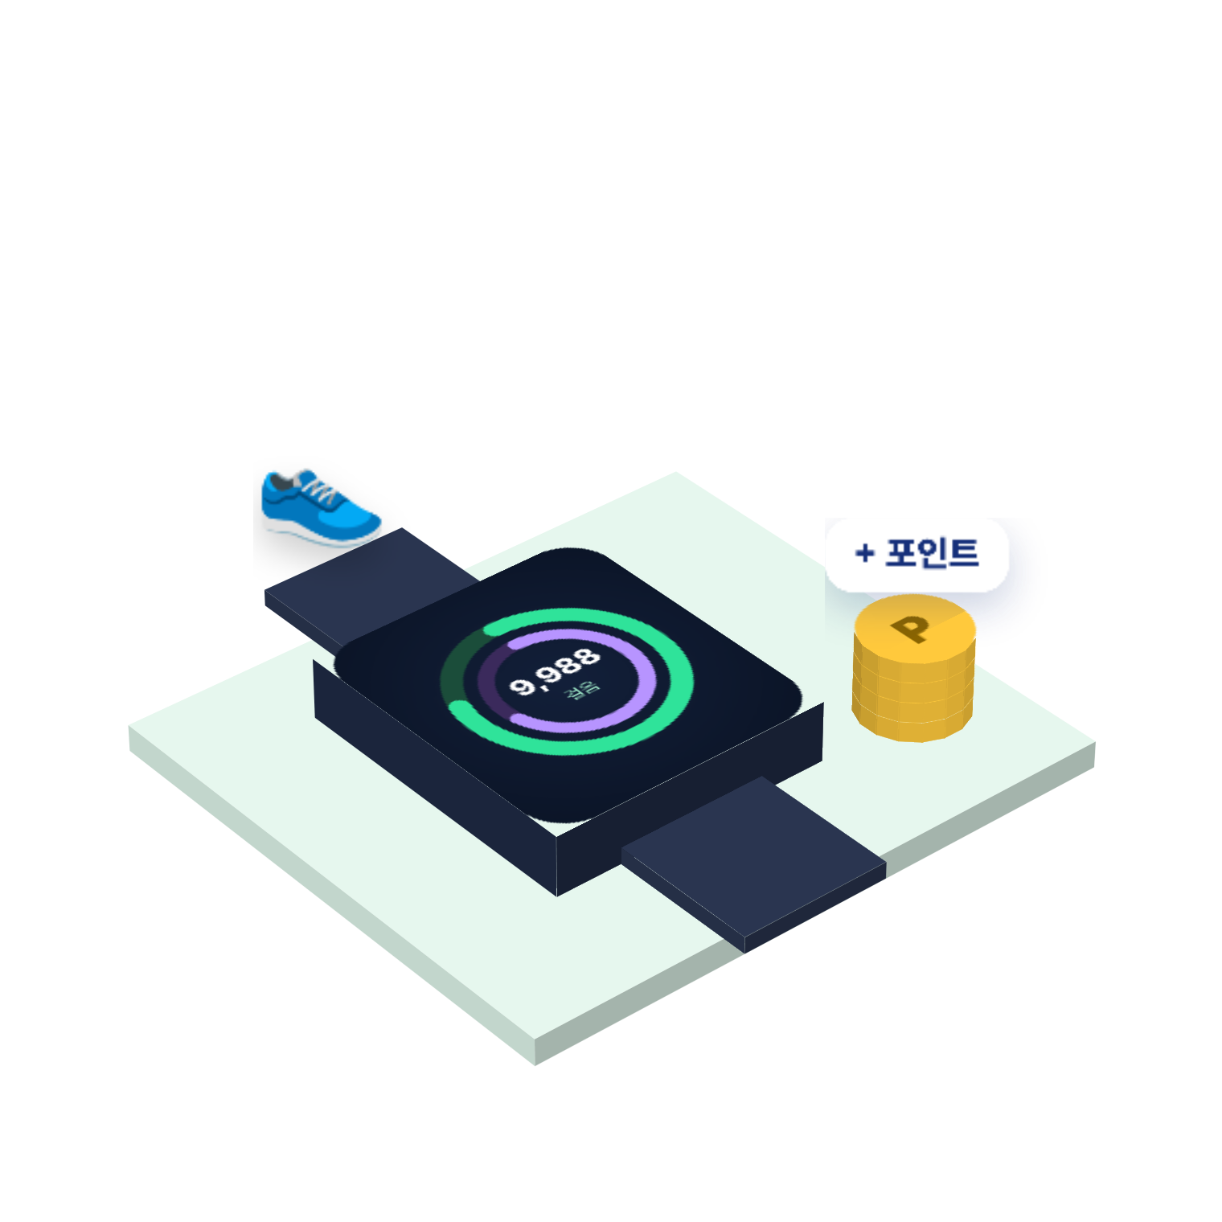
⌚ 건강이 쌓이는 서울
건강이 쌓이는 서울 ①
걸으면 쌓이는 건강과 포인트,
손목닥터9988
서울시 건강관리 서비스를 한 앱에 모은 '통합 건강 슈퍼앱'이 되었습니다.
서울체력9988 · 대사챌린지9988 · 브레인핏45를 한 앱에서
걸음 수에 따라 포인트, 대중교통 마일리지 등 혜택 확대
앱스토어에서 '손목닥터9988' 검색 → 가입하면 시작
9988
99세까지 88하게
08 / 20
Notes:
다음은 건강입니다. '99세까지 팔팔하게'라는 뜻을 담은 손목닥터9988, 들어보셨나요? 이제 체력 인증, 대사증후군 관리, 치매 예방까지 서울시의 여러 건강 서비스를 한 앱에서 이용할 수 있는 통합 건강 슈퍼앱이 되었습니다. 걸음 수에 따라 포인트가 쌓이고 대중교통 마일리지 같은 혜택도 늘었습니다. 앱스토어에서 '손목닥터9988'을 검색해 가입하시면 오늘부터 바로 시작할 수 있습니다.

Slide 9

⌚ 건강이 쌓이는 서울
건강이 쌓이는 서울 ②
마음이 쉬어 가는 곳,
서울마음편의점
외로움을 느끼는 시민 누구나 편하게 들러 이야기 나눌 수 있는 공간입니다.
편의점처럼 가볍게 들르는 마음 쉼터
2026년 말까지 4곳 → 25곳으로 확대
4 → 25
곳
서울마음편의점 확대 (연말 목표)
09 / 20
Notes:
몸 건강만큼 중요한 것이 마음 건강입니다. 서울마음편의점은 외로움을 느끼는 시민 누구나 편의점에 들르듯 가볍게 찾아와 이야기를 나눌 수 있는 공간입니다. 서울시는 올해 말까지 마음편의점을 4곳에서 25곳으로 크게 늘려, 가까운 동네에서 마음을 기댈 수 있도록 하고 있습니다.

Slide 10
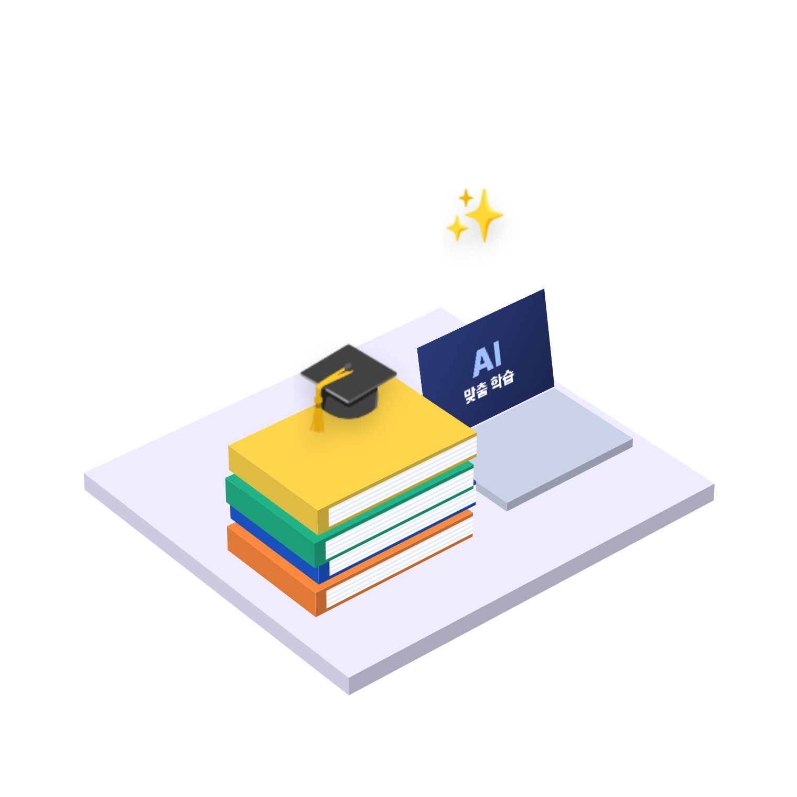
🤝 함께 돌보고 배우는 서울
함께 돌보고 배우는 서울 ①
AI로 한 단계 더,
서울런 3.0
교육 취약계층 청소년을 위한 온라인 학습 '서울런'에 AI가 더해졌습니다.
학습 전반에 AI 도입, 진로 캠퍼스 · AI 진학 컨설팅 확대
공부에서 취업까지 이어지는 플랫폼으로 확장
초등 1~2학년 대상 서울형 영어교육
914명
2026학년도 대학 합격 (서울런 수능 응시자 1,477명 중)
10 / 20
Notes:
이제 함께 돌보고 배우는 서울입니다. 서울런은 형편 때문에 배움을 포기하지 않도록 청소년에게 온라인 강의를 지원하는 서울시의 교육 사업입니다. 2026학년도에는 서울런으로 공부한 수능 응시생 1,477명 가운데 914명이 대학에 합격했습니다. 올해부터는 AI를 더한 서울런 3.0으로, 진로 상담과 진학 컨설팅, 그리고 취업까지 이어지도록 넓혀 가고 있습니다.

Slide 11

🤝 함께 돌보고 배우는 서울
함께 돌보고 배우는 서울 ②
아이 키우는 집에
더 든든하게
아이를 낳고 키우는 가정, 특히 다자녀 가구의 부담을 덜어 드립니다.
산후조리경비 · 임산부 교통비, 둘째부터 더 지원
다둥이행복카드: 10월부터 부모가 세대주가 아니어도 자녀와 같은 세대면 발급
둘째부터
더
다자녀 가구 지원 확대
11 / 20
Notes:
아이를 키우는 가정을 위한 변화도 있습니다. 서울시는 산후조리경비와 임산부 교통비를 둘째 아이부터 더 지원하며 다자녀 가정을 응원하고 있습니다. 또 10월부터는 다둥이행복카드를, 부모가 세대주가 아니더라도 자녀와 같은 세대라면 발급받을 수 있도록 바꾸었습니다. 작은 절차 하나까지 아이 키우는 집의 입장에서 다시 살펴본 것입니다.

Slide 12
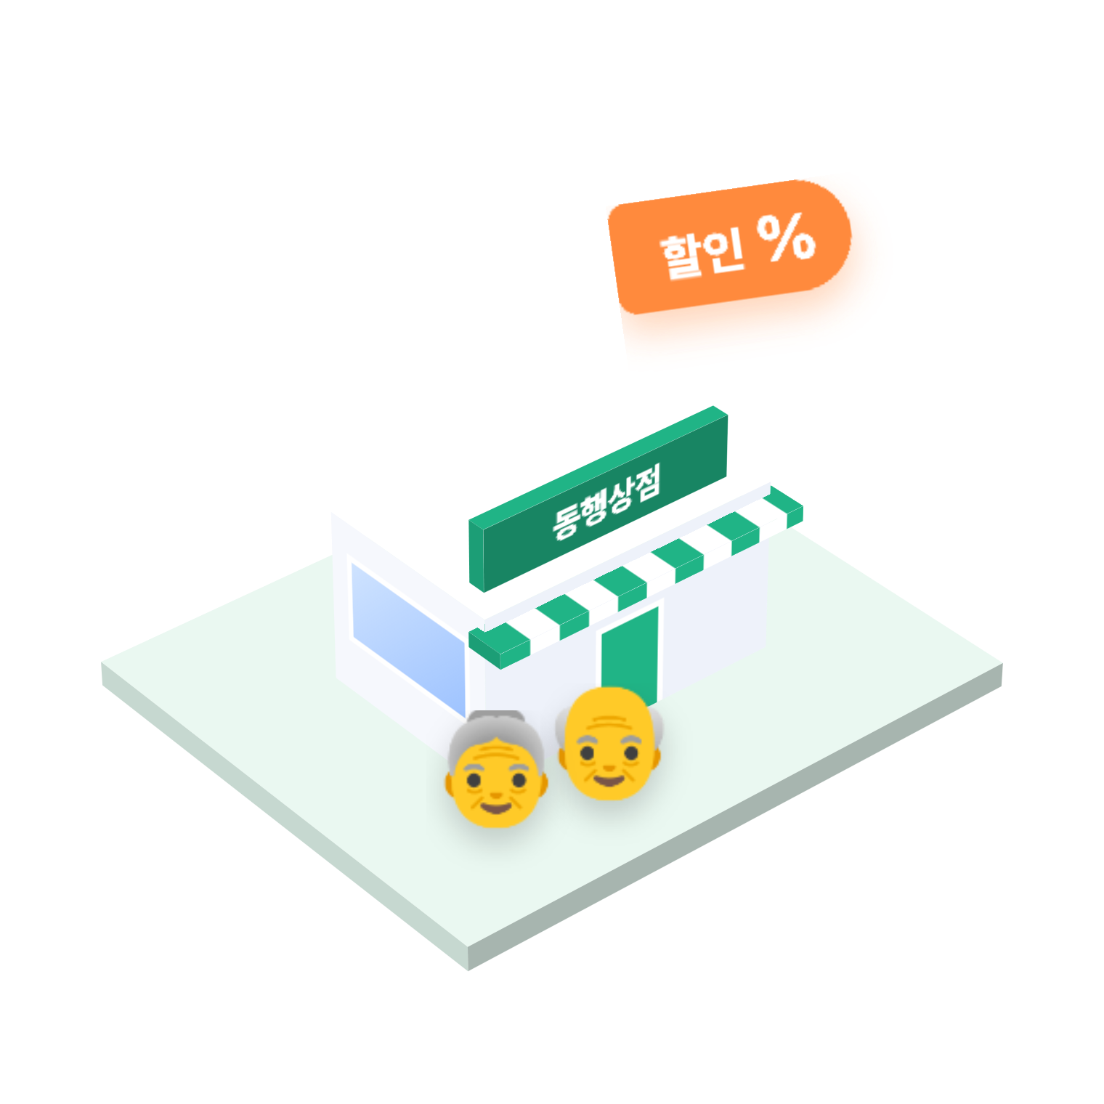
🤝 함께 돌보고 배우는 서울
함께 돌보고 배우는 서울 ③
어르신께 더 친절한 가게,
시니어 동행상점
서울시가 지정한 가게에서 어르신은 할인 혜택을 받습니다.
8월부터 어르신 대상 가격 할인 운영
지정 상점에는 어르신 편의시설 조성 비용 지원
8월
시작
시니어 동행상점 운영
12 / 20
Notes:
어르신을 위한 새로운 사업도 시작되었습니다. 바로 '시니어 동행상점'입니다. 서울시가 지정한 가게에서는 8월부터 어르신께 가격 할인을 해 드리고, 서울시는 이 가게들이 어르신을 위한 편의시설을 갖출 수 있도록 비용을 지원합니다. 어르신은 더 편하게, 가게는 단골이 늘어나는 상생의 모습입니다.

Slide 13
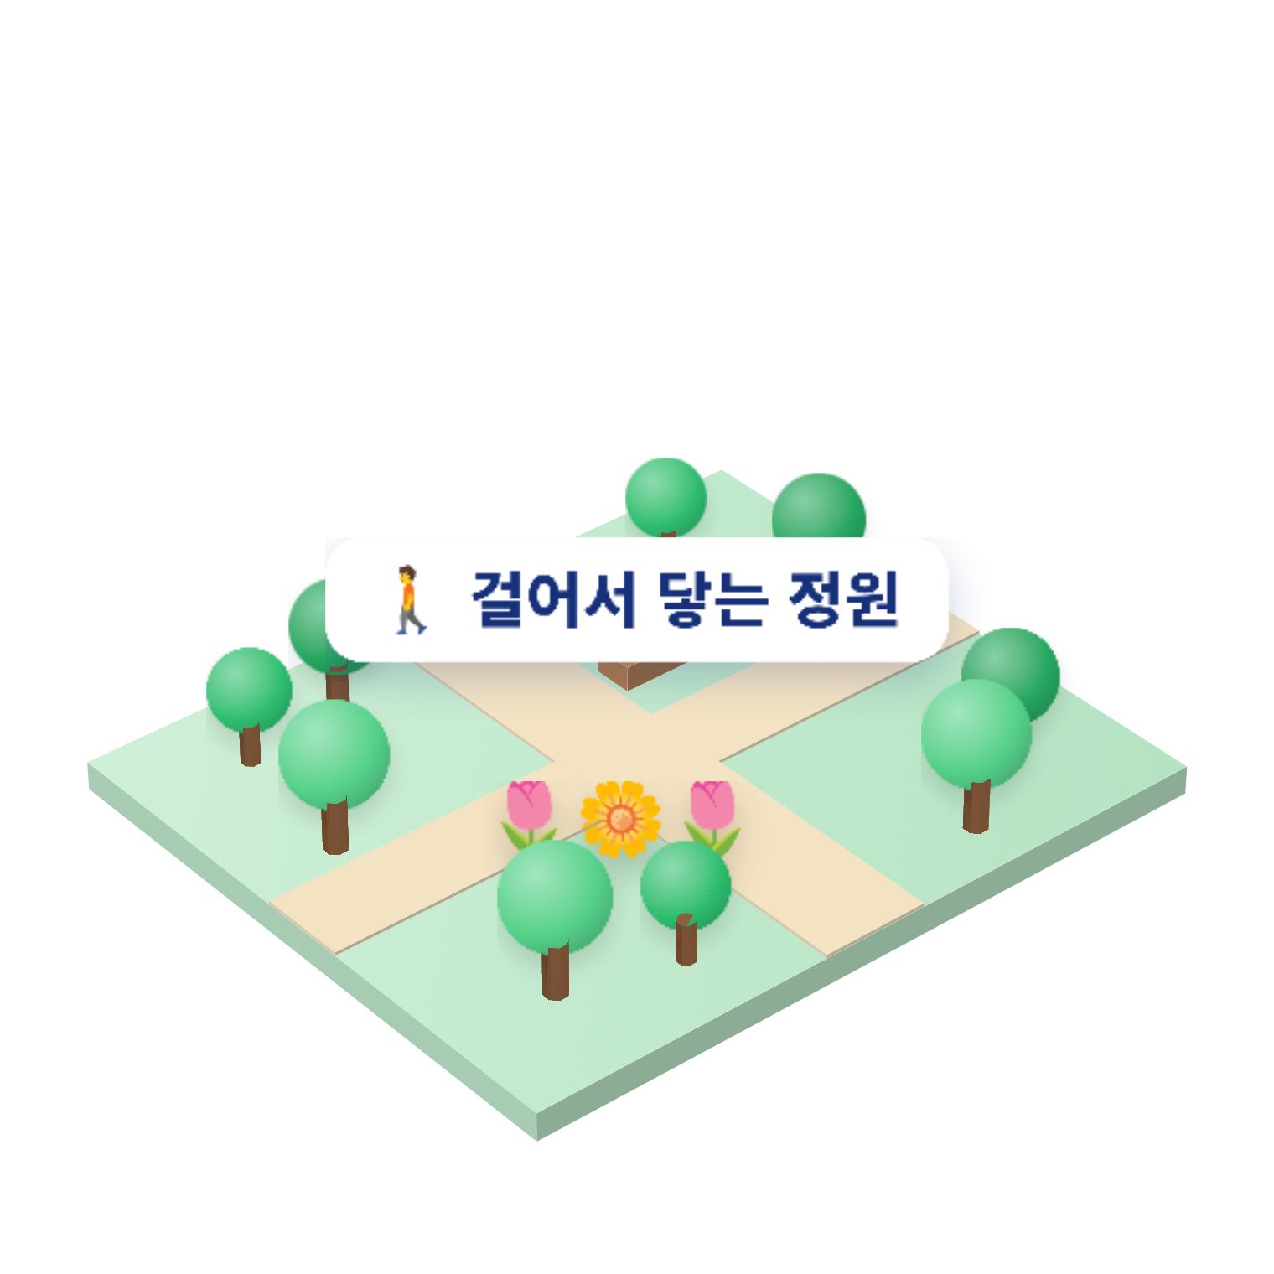
🤝 함께 돌보고 배우는 서울
함께 돌보고 배우는 서울 ④
걸어서 5분,
정원도시 서울
집 가까이에서 초록을 만나는 도시를 만들어 갑니다.
서울 어디서나 걸어서 닿는 생활 속 정원 확대
봄마다 열리는 서울국제정원박람회 (2026년 5월 개막)
자전거 · 달리기 공간도 함께 확충
5분
집 앞 정원까지 걸어서
13 / 20
Notes:
서울은 지금 정원도시로 바뀌고 있습니다. 어디에 살든 집에서 걸어서 닿을 수 있는 가까운 곳에 정원을 만들고, 매년 봄에는 서울국제정원박람회를 열어 시민과 함께 초록을 즐기고 있습니다. 자전거와 달리기를 즐길 수 있는 공간도 함께 넓혀 가고 있습니다.

Slide 14
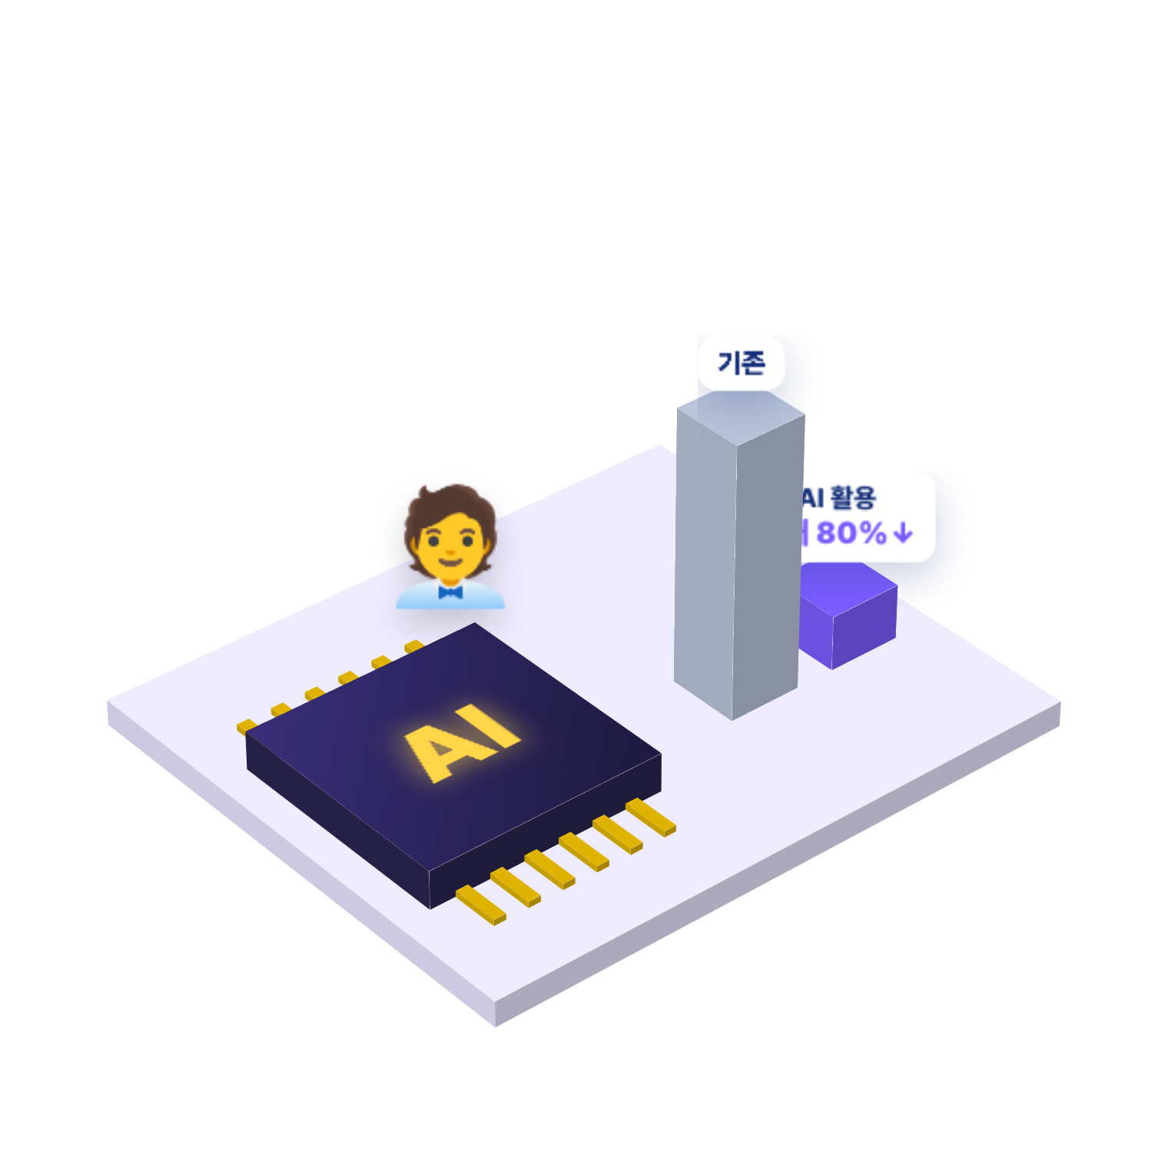
🤖 AI로 일하는 서울
AI로 일하는 서울 ①
서울시 직원 63%,
이미 AI와 함께 일합니다
생성형 AI가 보고서 · 기획 · 자료조사 시간을 크게 줄이고 있습니다.
관련 업무 시간 최대 80% 단축 (서울시 발표, 2026년 1월)
연 4만 명 이상 대상 단계별 AI 교육
AI는 사람을 대신하는 것이 아니라 행정의 품질을 높이는 도구
63%
생성형 AI를 활용하는 서울시 직원
14 / 20
Notes:
마지막 테마, AI로 일하는 서울입니다. 서울시 직원 열 명 가운데 여섯 명 이상, 63퍼센트가 이미 생성형 AI를 업무에 활용하고 있습니다. 보고서와 기획서, 자료조사에 드는 시간을 최대 80퍼센트까지 줄였다고 하는데요. AI는 사람을 대신하는 것이 아니라, 아낀 시간만큼 시민을 위한 일에 더 집중하게 해 주는 든든한 도구입니다.

Slide 15

🤖 AI로 일하는 서울
AI로 일하는 서울 ②
빠르게,
그러나 안전하게
시민의 정보를 지키는 것이 AI 행정의 첫 번째 원칙입니다.
입력 단계에서 민감정보를 찾아 막는 보안 필터
내부 데이터를 지키는 서울시 자체 AI(LLM) 시범 운영
행정망 AI로 업무 매뉴얼 검색 · 문서 작성 지원
15 / 20
Notes:
AI를 쓸 때 가장 중요한 것은 바로 안전입니다. 서울시는 AI에 정보를 입력하는 단계에서 민감한 개인정보를 찾아내 막는 보안 장치를 갖추고, 내부 자료를 밖으로 내보내지 않는 서울시 자체 AI도 시범 운영하고 있습니다. 직원들은 행정망 안의 AI로 업무 매뉴얼을 찾고 문서 초안을 만들며, 빠르면서도 안전하게 일하고 있습니다.

Slide 16
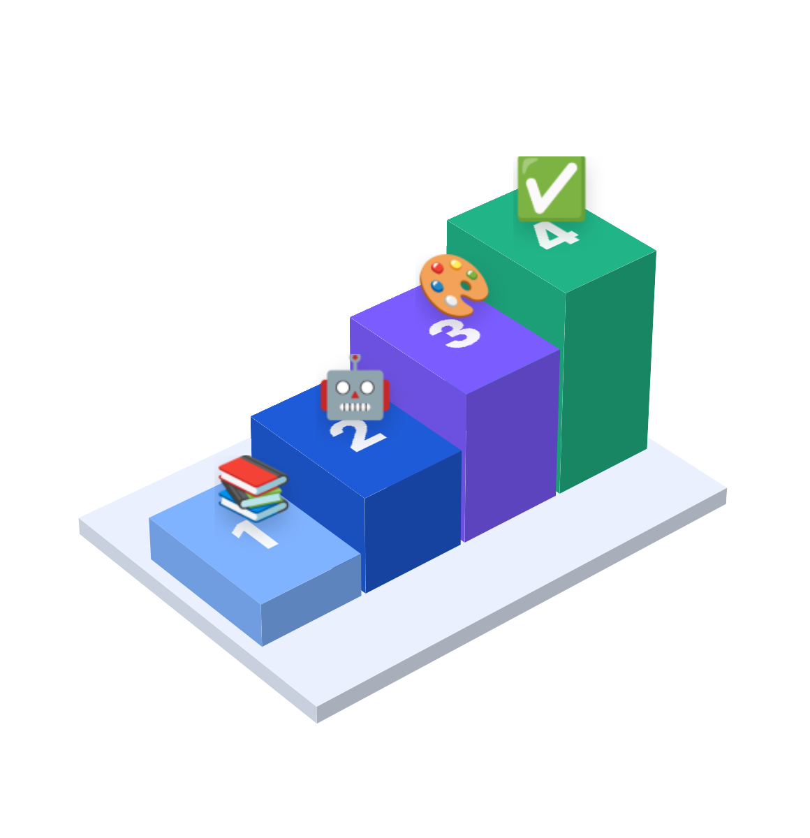
🤖 AI로 일하는 서울
AI로 일하는 서울 ③ · 실전 노하우
AI로 홍보 PPT 만드는
4단계
이 발표 자료도 같은 방법으로 만들었습니다.
① 자료 모으기 — 서울시 누리집 · 보도자료에서 공식 정보 수집
② 뼈대 만들기 — AI에게 목차와 핵심 문장 요청
③ 보기 좋게 — 한 장 한 메시지, 3D 그림으로 시각화
④ 사람이 확인 — 날짜 · 숫자 · 개인정보 최종 점검
16 / 20
Notes:
그렇다면 AI로 홍보 자료는 어떻게 만들까요? 지금 보고 계신 이 발표 자료도 네 단계로 만들었습니다. 첫째, 서울시 누리집과 보도자료에서 공식 정보를 모읍니다. 둘째, AI에게 목차와 핵심 문장을 만들어 달라고 요청합니다. 셋째, 한 장에 한 가지 메시지만 담고 3D 그림으로 보기 좋게 꾸밉니다. 넷째, 가장 중요한 단계죠. 날짜와 숫자, 개인정보를 사람이 직접 최종 확인합니다.

Slide 17
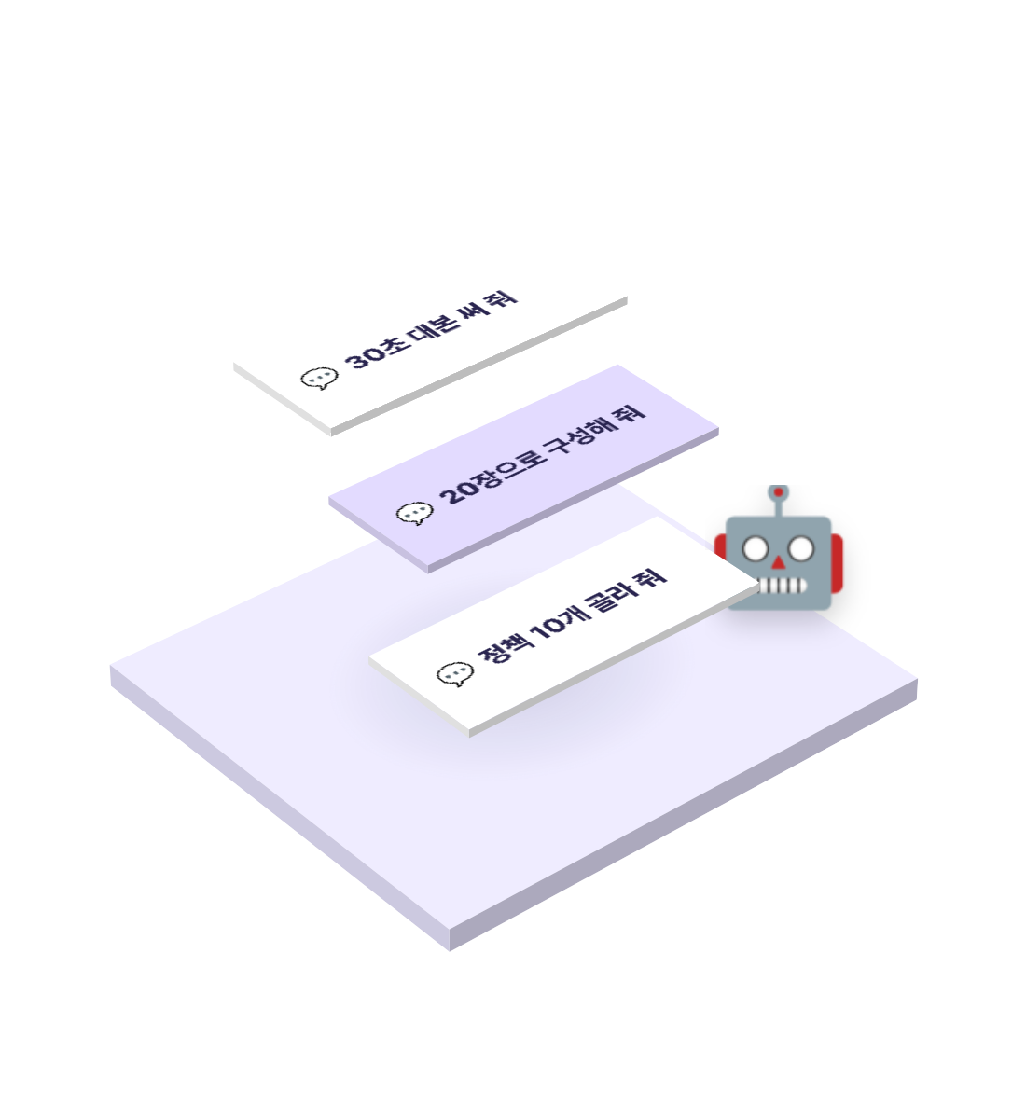
🤖 AI로 일하는 서울
AI로 일하는 서울 ④ · 핵심 프롬프트
이렇게 물어보세요
그대로 복사해서 써도 좋은 프롬프트 예시입니다.
“『2026 달라지는 서울 생활』에서 시민 체감도가 높은 정책 10개를 골라, 초등학생도 이해할 한 문장 요약과 핵심 숫자 1개씩 정리해 줘.”
💬
“이 내용을 20장 발표 자료로 구성해 줘. 장마다 제목 15자 이내, 핵심 문장 3줄 이하, 어울리는 3D 그림 아이디어를 함께 제안해 줘.”
💬
“각 슬라이드에 30초 분량 나레이션 대본을 써 줘. 쉬운 말, 친근한 존댓말로.”
💬
17 / 20
Notes:
AI에게 일을 잘 맡기려면 질문을 구체적으로 하는 것이 비결입니다. 예를 들어 '정책 10개를 골라 초등학생도 이해할 한 문장과 핵심 숫자 하나씩 정리해 줘'처럼 대상과 분량, 형식을 함께 알려 주세요. 슬라이드 구성은 '제목 15자 이내, 핵심 문장 3줄 이하'처럼 조건을 주고, 대본은 '30초 분량, 쉬운 말, 친근한 존댓말'처럼 말투까지 정해 주면 훨씬 좋은 결과가 나옵니다.

Slide 18
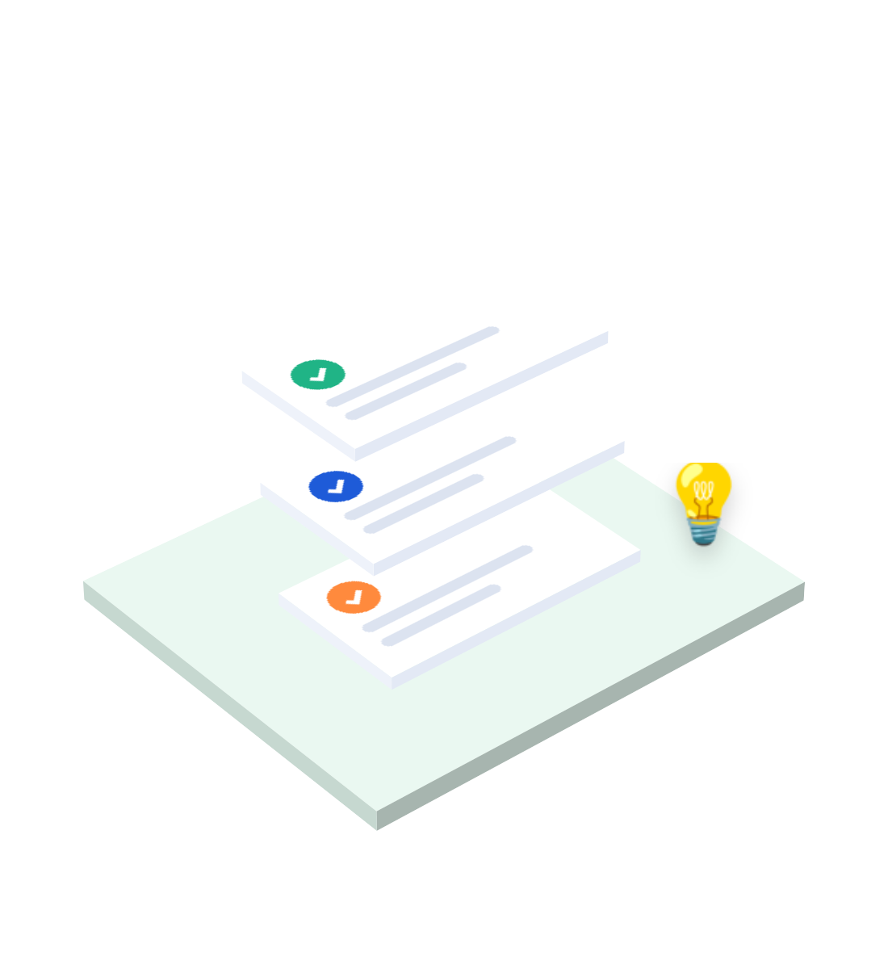
🤖 AI로 일하는 서울
AI로 일하는 서울 ⑤ · 시행착오와 해결
이렇게 해결했어요
😥 이런 문제가
😊 이렇게 해결
AI가 오래된 정보나 틀린 숫자를 말할 때
➜
공식 누리집 · 보도자료로 반드시 교차 확인
한 장에 글자가 너무 많을 때
➜
'한 장 한 메시지, 3줄 이내' 규칙 정하기
저작권 · 개인정보가 걱정될 때
➜
직접 만든 3D 그래픽 사용, 민감정보는 입력 금지
18 / 20
Notes:
물론 만드는 과정에서 시행착오도 있었습니다. AI가 오래된 정보나 틀린 숫자를 말할 때가 있어서, 반드시 서울시 공식 누리집과 보도자료로 다시 확인했습니다. 또 한 장에 글자가 너무 많아지면 '한 장에 한 메시지, 세 줄 이내'라는 규칙을 정해 줄였습니다. 그리고 저작권과 개인정보가 걱정될 때는 직접 만든 3D 그래픽을 쓰고, 민감한 정보는 AI에 입력하지 않았습니다.

Slide 19
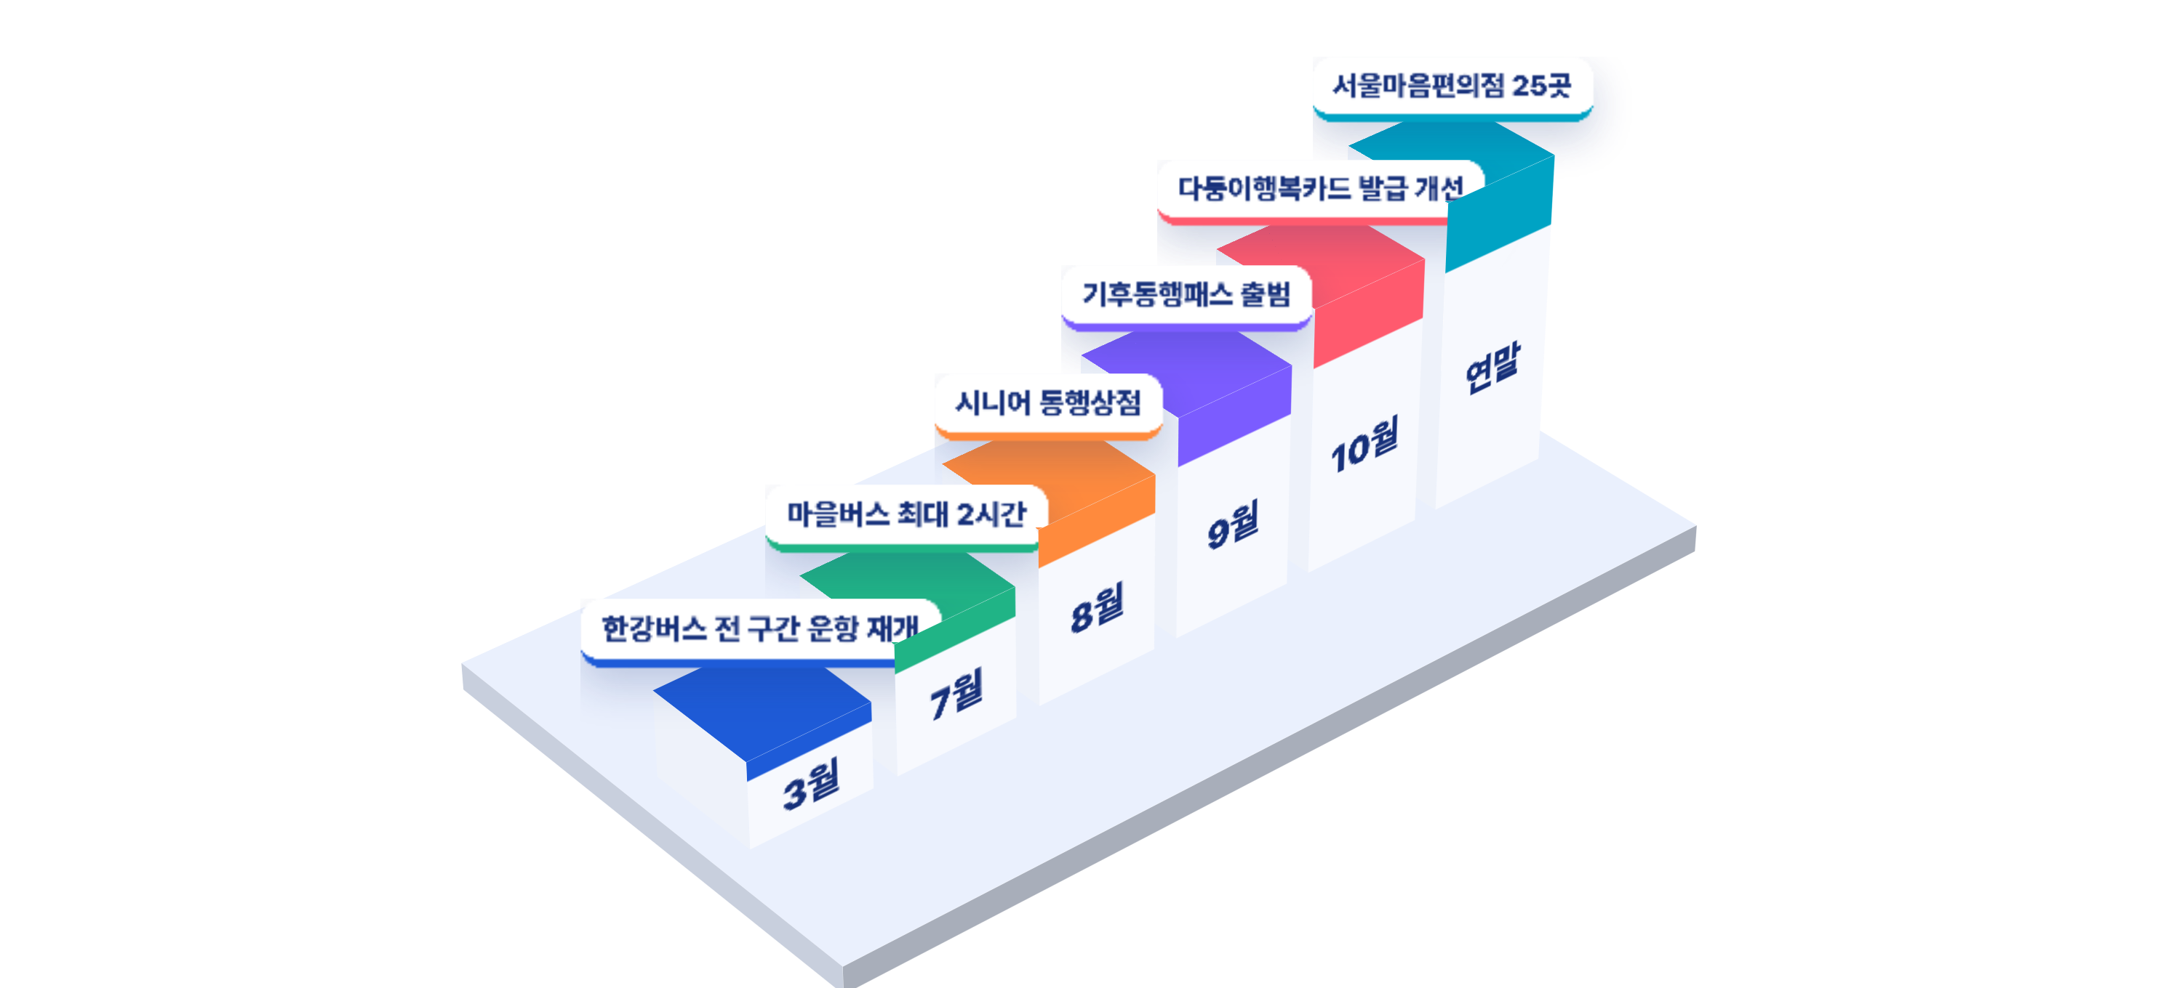
한눈에 정리
2026 서울 달력
19 / 20
Notes:
오늘 내용을 달력으로 한 번에 정리해 보겠습니다. 3월 한강버스 전 구간 운항 재개, 7월 마을버스 최대 2시간, 8월 시니어 동행상점, 9월 기후동행패스 출범, 10월 다둥이행복카드 발급 개선, 그리고 연말까지 서울마음편의점 25곳. 한 달 한 달, 서울의 생활이 조금씩 더 편리해지고 있습니다.

Slide 20

함께 만드는 서울
더 편리한 서울,
함께 만들어요
궁금한 점은 120 다산콜 · 서울시 누리집(seoul.go.kr)에서 확인하세요.
감사합니다.
20 / 20
Notes:
지금까지 2026년 달라지는 서울의 모습을 함께 살펴보았습니다. 더 자세한 내용이 궁금하시면 120 다산콜이나 서울시 누리집에서 언제든 확인하실 수 있습니다. 시민 여러분과 함께 더 편리하고 따뜻한 서울을 만들어 가겠습니다. 감사합니다.

